Slide 1
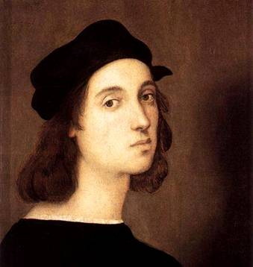
Рафаель Санті
(1483-1520рр.)

Slide 2
Рафаель народився у містечку Урбіно, в квітні 1483р. в області Марке, що належав тоді герцогам Монтефельтро.
Був сином Джованні Санті — придворного художника урбінського герцога. До того ж батько займався поезією. Збережені картини батька мають невелику мистецьку вартість. Але перші навички син отримав в майстерні батька, що прищепив сину зацікавленість в мистецтві. Батько помер, коли сину виповнилося одинадцять років. Відтепер на виховання підлітка і зростання його майстерності матимуть вплив сторонні митці.

Slide 3
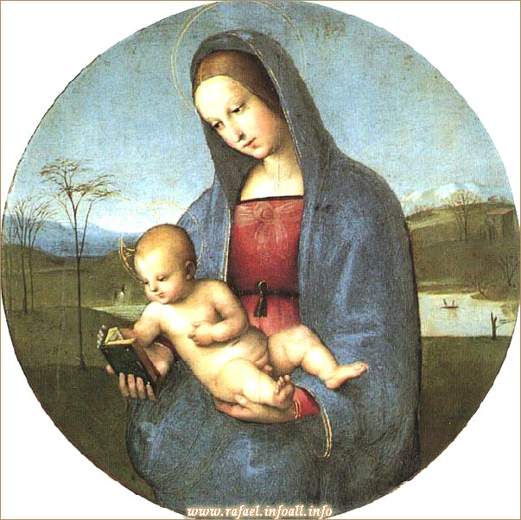
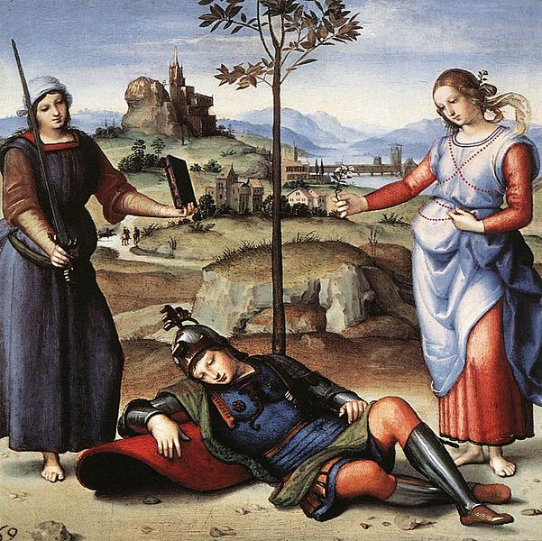
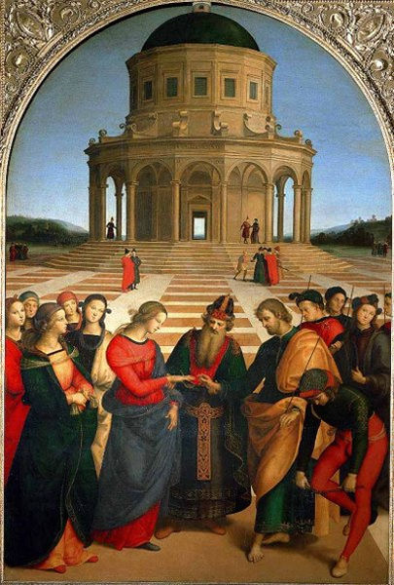
«Мадонна Конестабіле»
«Сон лицаря»
«Заручини Діви Марії»

Slide 4
Рафаель-портретист
Серед перших портретних зображень художника - портрети Аджело та Маддалени Доні. Рафаель намалював небагато суто станкових портретів. Значно більше їх лише на фресках в Ватикані.
Найвідоміші з них:
Портрет Маддалени Доні(1506р.). Галерея Палатіна. Флоренція.
Портрет Анджело Доні(1506р.) Галерея Палатіна. Флоренція
Портрет кардинала Бернардо Довіці, Палаццо Пітті

Slide 5
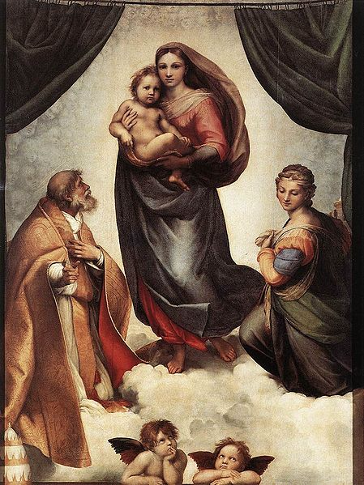
«Сікстинська мадонна»

Slide 6
Величезне за розмірами (256 x 196 см) полотно було створено Рафаелем для вівтаря церкви монастиря Святого Сікста в П'яченці на замовлення папи Юлія II.
На картині зображені Мадонна з немовлям в оточенні папи Сікста II і Святої Варвари по сторонах і з двома ангелятами, що дивилися знизу вгору на сходження Бога. Фігури утворюють трикутник. Розкрита по сторонах завіса зайвий раз підкреслює геометричну продуманість композиції. Це один з перших творів, в якому глядач незримо виявляється вписаний в композицію: здається, що Мадонна спускається з небес прямо назустріч глядачеві і дивиться йому в очі. В образі Марії гармонійно поєднані захват релігійного тріумфу (художник повертається до ієратичності композиції візантійської Одигітрії) з такими загальнолюдськими переживаннями, як глибока материнська ніжність і окремі ноти тривоги за долю немовляти.

Slide 7
Мадонни пензля Рафаеля
Твори Рафаеля зображають переважно Мадонн, яких художник малював поетично і водночас просто за своєю композицією. Після Рафаеля жоден художник не спромігся створити стільки довершених і при цьому різноманітних картин із зображенням Мадонни з немовлям. Діва Марія на його картинах то зовсім юна і ніжна, то зображена у вигляді простої напрацьованої та стомленої селянки. Мадонна чи надійно тримає немовля Ісуса у руках чи бавиться з ним на тлі різноманітних пейзажів.

Slide 8
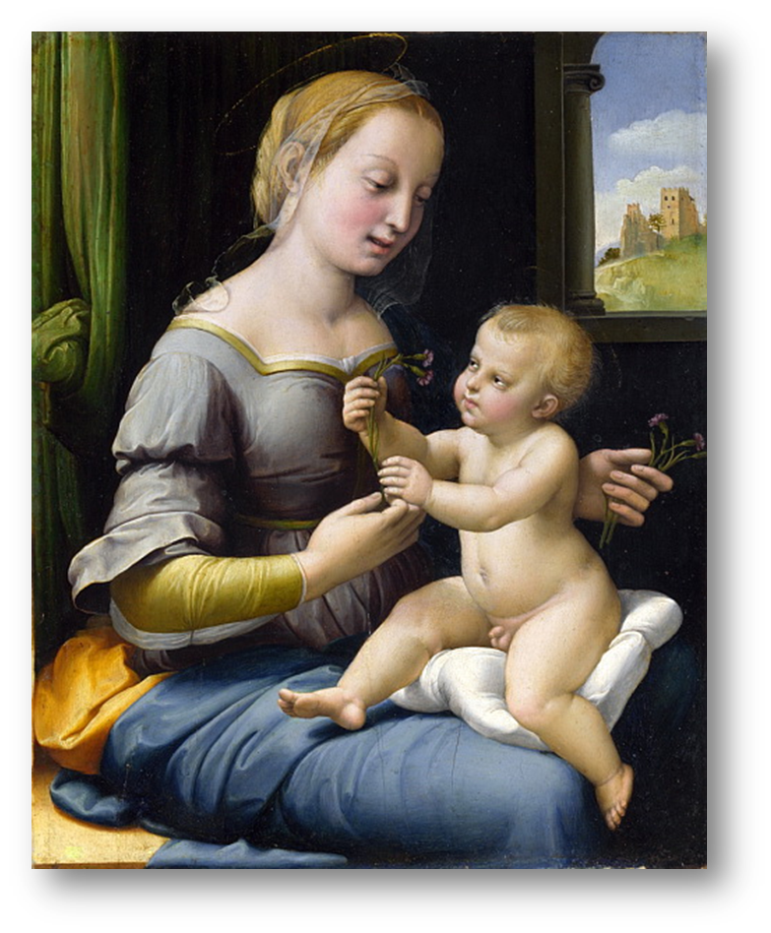
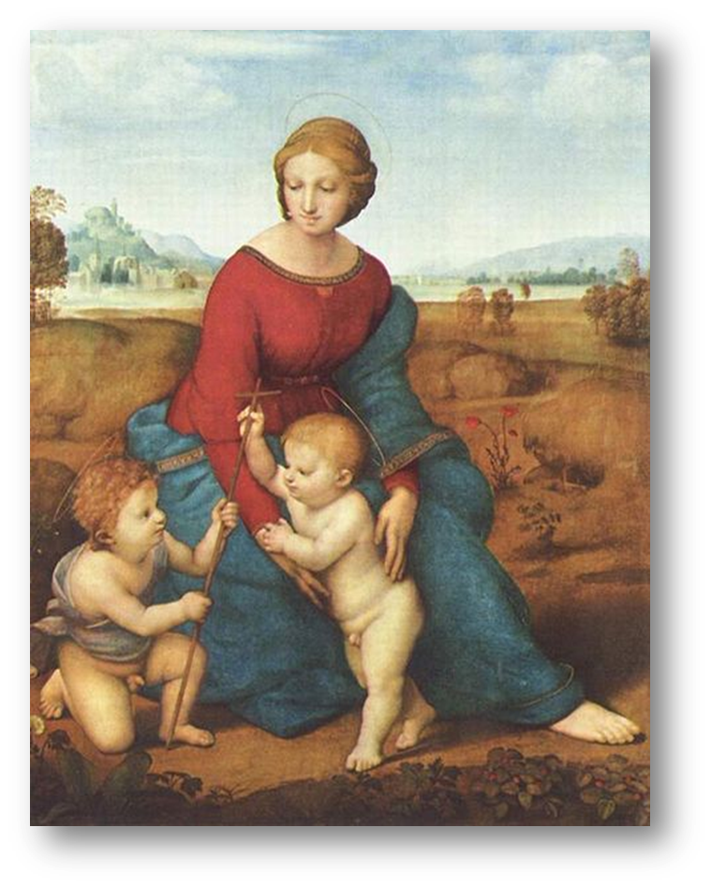
«Мадонна з гвоздиками» «Мадонна на луці»

Slide 9
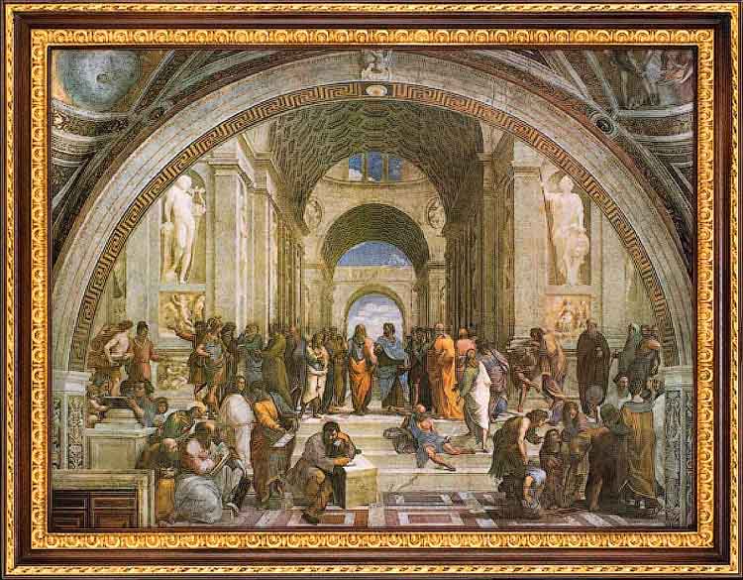
«Афінська школа»

Slide 10
1508 року за дорученням папи Юлія II Рафаель розписує станці (парадні зали) Ватиканського палацу. Станца делла Сеньятура була першою з розписаних Рафаелем (1508–1511). Його фрески — це алегоричні зображення людської діяльності: «Афінська школа» — філософія, «Диспут» — богослів'я, «Мудрість, помірність та сила» — правосуддя, «Парнас» — поезія. У своїх чотирьох великих композиціях Рафаель показав чотири основи, на які, на його переконання, має спиратися людське суспільство: розум ,доброта та любов , краса , справедливість . Зображений на фресці Арістотель тримає в руках свою етику і вказує жестом на етичну організацію світу. Натомість Платон тримає в руках діалог «Тімей», його жест, що вказує угору, має символізувати рух чуттєвого світу до світу ідей.
Фреска «Афінська школа» визнається одним з найкращих творів не тільки Рафаеля, але й ренесансного мистецтва загалом.
Спершу фреска не мала окремої назви, а назва «Афінська школа» вперше була використана Джованні П'єтро Беллоні в 1695 році.
Картон фрески зберігається в Амброзіанській бібліотеці у Мілані.

Slide 11
Рафаель і архітектура
Рафаель Санті недовго, але яскраво попрацював як архітектор. Низка його художніх творів має зображення архітектурних споруд, що свідчать як про інтерес до будівництва і вивчення спадку Стародавнього Риму, як і обізнаність з архітектурною практикою своїх уславлених сучасників, серед яких Донато Браманте, Джуліано да Сангалло.

Slide 12
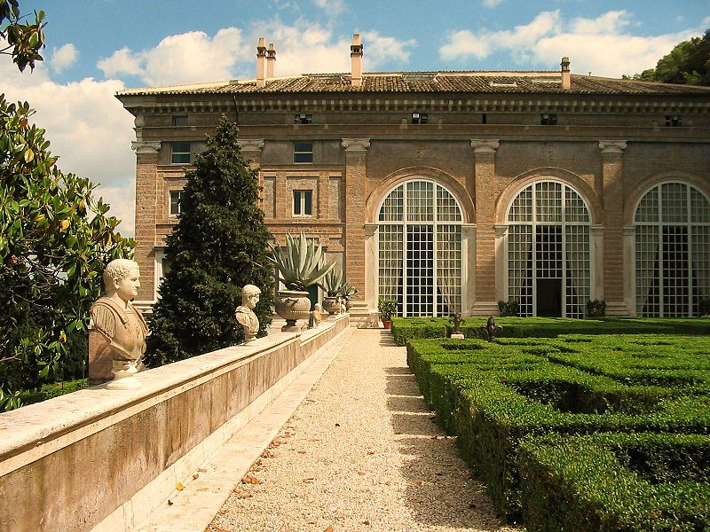
Збудоване крило Вілли Мадами з боку саду

Slide 13
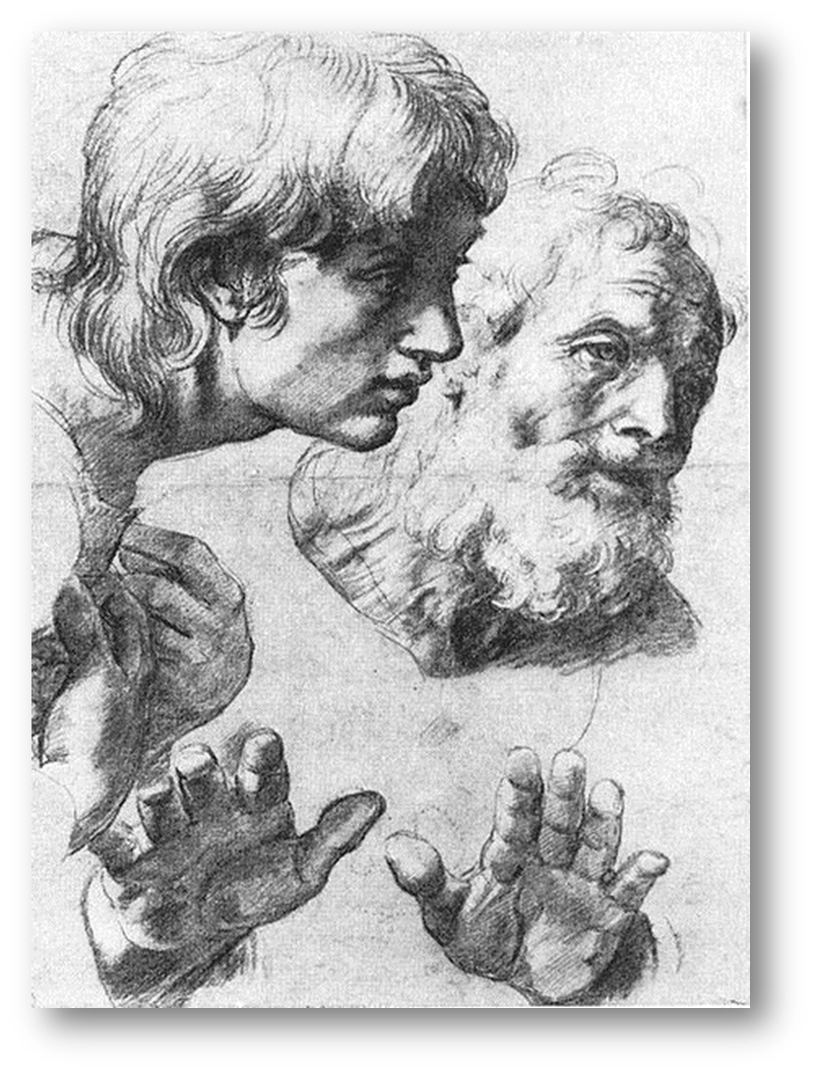
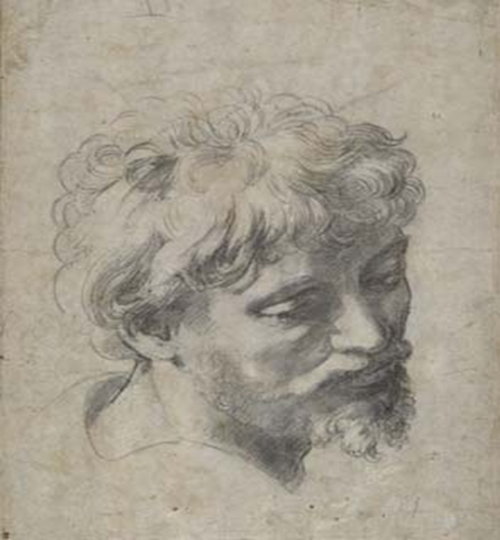
Малюнки Рафаеля Санті
Можливо, ніщо так добре не доводить працьовитість художника, здатність до самоосвіти і постійне прагнення до досконалості, як малюнки.

Slide 14
Рафаель прожив коротке життя, але залишив величезну кількість шедеврів. Він помер 6 квітня 1520 року у Римі (несподівано захворів і кілька останніх тижнів життя промучився від гарячки) та похований у римському Пантеоні. Могилу Рафаеля прикрашає статуя мадонни, виготовлена із мармуру, яку виконав учень митця — скульптор Лоренцо Лоренцетто.
Епітафія на надгробку написана латиною. Її можна перекласти так: «Тут покоїться той Рафаель, при житті якого велика природа боялась залишитись переможеною, а після його смерті вона боялася вмерти»

